Slide 1
Сделайте меня развидеть это
Зеленкова Лера, 4 курс

Slide 2

Сделайте меня развидеть это
- калька с англ. «make me unsee it». Означает желание говорящего отменить акт наблюдения чего-либо, стереть это из памяти.

Slide 3
В русском языке
На просторах Рунета (в основном в Твиттере) можно наблюдать несколько вариантов этой конструкции:
сделайте мне
заставьте мне
сделайте меня
сделайте меня обратно
сделайте мне обратно
заставьте меня обратно

Slide 4
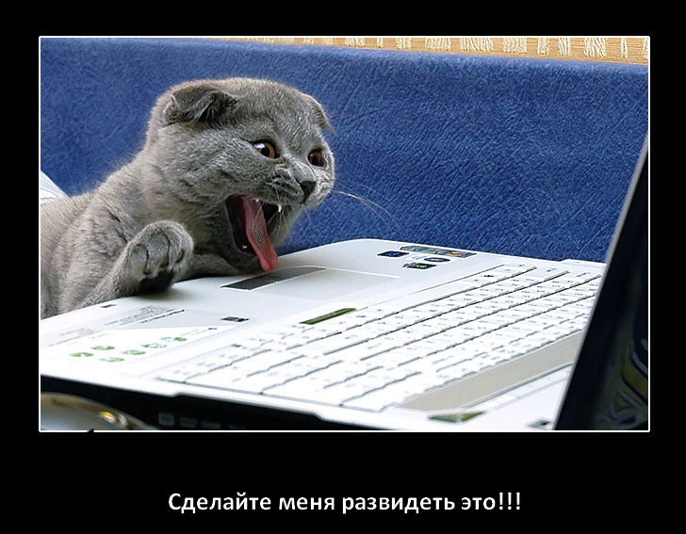

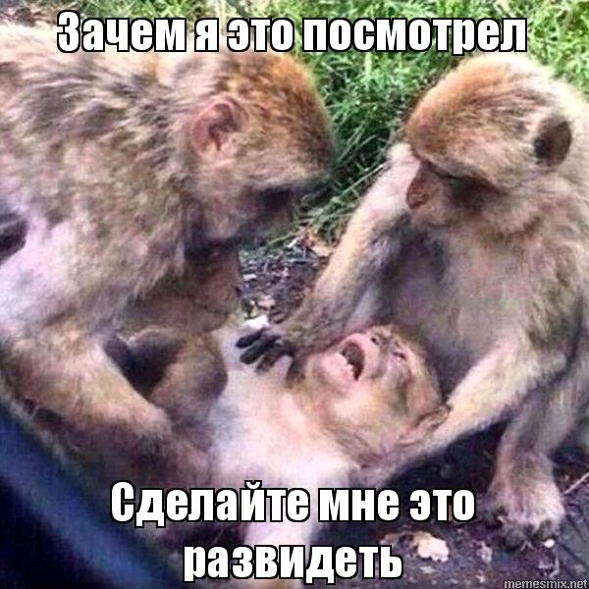
Мемы!

Slide 5
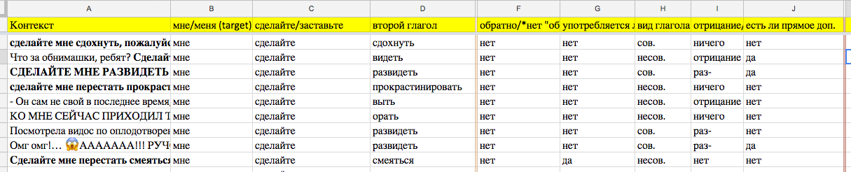
Данные
Твиттер, 171 контекст
Данные получены запросами на странице расширенного поиска Твиттера, скопированы вручную и размечены

Slide 6
Переменные
Зависимая переменная - местоимение мне/меня
Переменные, используемые для предсказания:
основной глагол (сделайте/заставьте)
вид второго глагола (инфинитива)
наличие отрицания/наличие приставки раз- у глагола/отсутствие инфинитива/ничего из вышеперечисленного(выделено в один признак)
наличие у второго глагола прямого дополнения
используется ли данный второй глагол с приставкой раз- в другом значении
есть ли слово "обратно"

Slide 7
Дескриптивная статистика
сделайте мне: 50
заставьте мне: 49
сделайте меня: 49
заставьте меня - не отличить от обычного "заставьте меня что-нибудь", поэтому не брала
сделайте меня обратно: 11
сделайте мне обратно: 2
заставьте меня обратно:4
заставьте мне обратно - не встретилось ни одного примера

Slide 8
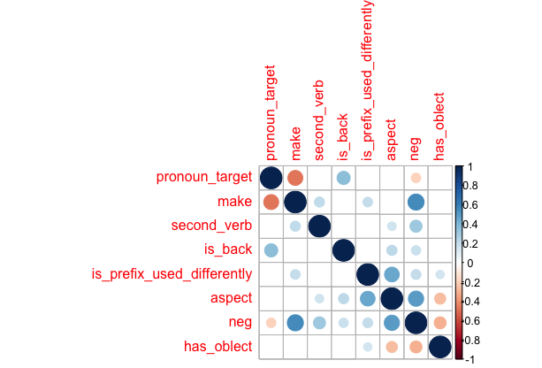
Дескриптивная статистика: корреляция

Slide 9
Дескриптивная статистика: корреляция
Target ~ Make: X-squared = 38.477, df = 1, p-value = 5.54e-10 - есть корреляция
Target ~ Is_Back: X-squared = 23.346, df = 1, p-value = 1.353e-06 - есть корреляция
Target ~ Neg: X-squared = 7.3305, df = 3, p-value = 0.06208 - слишком большое значение p-value (нет корреляции)
Посмотрим еще, коррелируют ли между собой Make и Is_Back: X-squared = 1.7112, df = 1, p-value = 0.1908 (нет корреляции)

Slide 10
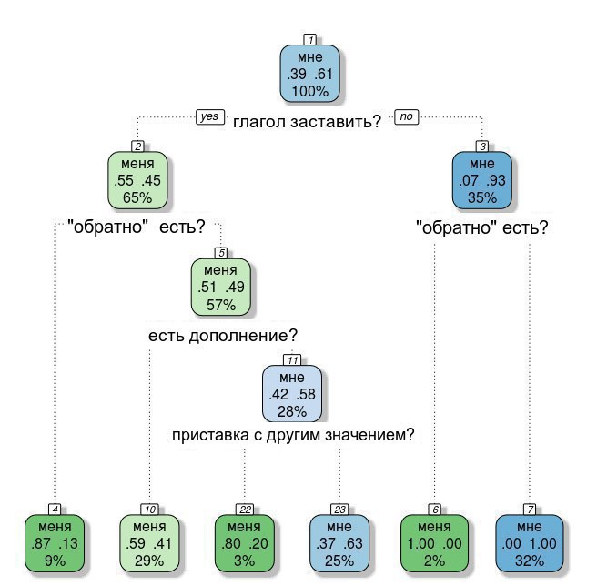
Дерево решений (accuracy = 0.77)

Slide 11
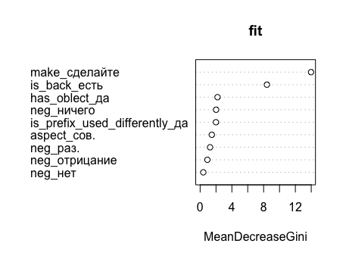
Важность признаков
(случайный лес)

Slide 12
Результаты
~ 0.77 accuracy
Возможно, мало данных
На выбор местоимения сильно влияет глагол (в первую очередь): сделайте -> мне
Предположение, почему: чтобы подчеркнуть, что это калька? Потому что «стандартная» конструкция для РЯ для этого смысла – «заставьте меня»(сесть за уроки)

